Slide 1

Team Project Proposal
Application Software Lab.
5조 : 박선규, 양경호, 정유섭, 홍명준
+

Slide 2
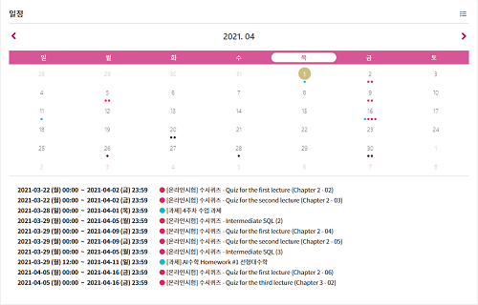
Introduction
Application Software Lab. Team5
프로젝트 진행중..
이미 내가 할 일도 많은데
+
추가되는 일거리
자꾸만 일이 추가된다면?!
=
일정관리의 어려움
할 일에 대한
누락/실수가 많아진다

Slide 3
Introduction
Application Software Lab. Team5
O S T
Office messenger
Supporting Telecommuting
< 재택근무 지원 사무용 메신저 >

Slide 4
Functions
Application Software Lab. Team5
사무용에 걸맞은 UI
친구창을 조직도로, 사용자 위치상태
Enjoy your stylish business and campus life with BIZCAM
추가기능
사무용 메신져
파일전송기능, 할일/일정공유 시스템
Enjoy your stylish business and campus life with BIZCAM
주요 추가기능
멀티채팅
데이터 암호화 1:n 멀티채팅 기능, DB구현
Enjoy your stylish business and campus life with BIZCAM
핵심기능

Slide 5
How?
기능 구현 설계
필수 구현
1:n 멀티채팅 소켓을 통한 1:n 서버-클라이언트 멀티채팅 사용 서버 – Google Cloud Platform
기본 DB설계 GCP Ubuntu서버에 MariaDB설치
데이터 암호화 서버-클라이언트 통신간 AES256 보안 알고리즘 사용 서버 보안은 구글 클라우드에서 담당
2차 구현
파일전송기능 버퍼를 조각화 하여(4KB) 전송 후 combine
할일 / 일정공유 Windows Forms 도구 <MonthCalender, Listview> 통한 UI 설계 부서별 할일/일정 공유
편의기능 구현
조직도를 통한 유저목록 표시 일반 메신저의 친구창 대신 Windows Forms 도구 TreeView를 통한 조직도 표시
사용자 상태 표시 키보드/마우스 후킹을 통한 사용자 자리비움 확인

Slide 6
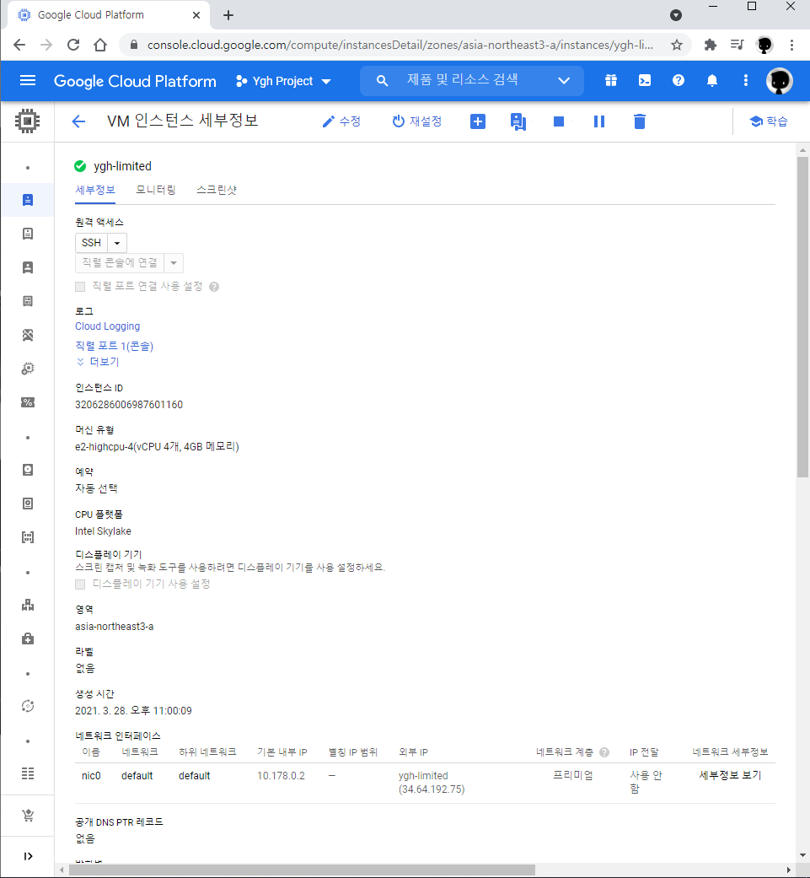
1:n 서버-클라이언트 멀티채팅
기능 구현 설계 - 필수구현
Google Cloud Platform
Google에서 제공하는 서비스로
컴퓨트 엔진, 앱 엔진, 기계학습 등 여러가지 기능 제공
컴퓨트 엔진의 가상머신 인스턴스를 통해 서버를 구축
3개월간 고성능의 무료 가상머신을 이용 가능

Slide 7





1:n 서버-클라이언트 멀티채팅
기능 구현 설계 - 필수구현
데이터베이스(Mariadb)
서버(개발 프로그램)와 데이터베이스는 같은
GCP(Google Cloud Platform)의 Ubuntu 서버에 설치되어 내부적으로 연결
소켓
클라이언트1
서버
소켓
클라이언트2

Slide 8
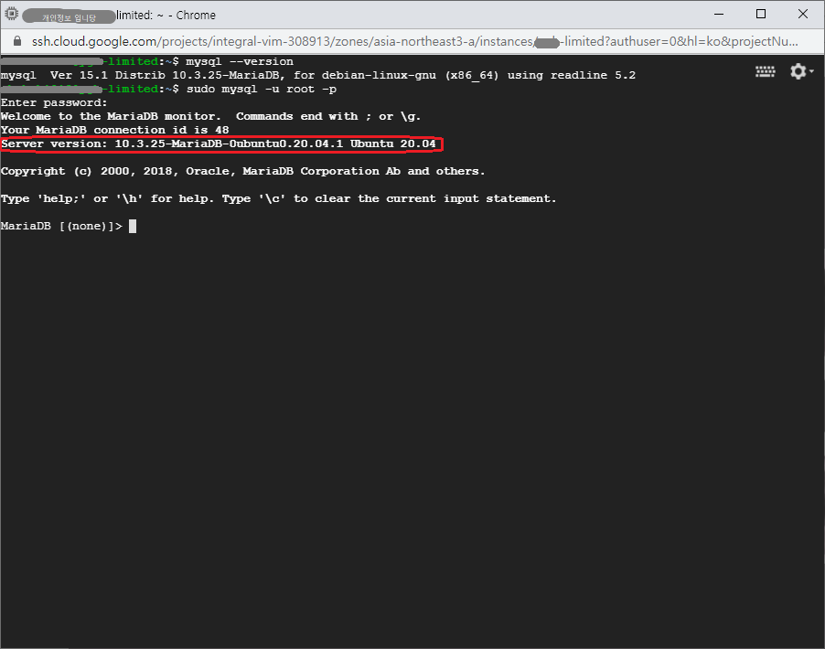
기본 DB설계 – DB 설치
기능 구현 설계 – 필수 구현
사용 DB
GCP에서 제공하는 Ubuntu 서버에 Mysql에서 파생된 MariaDB 설치

Slide 9
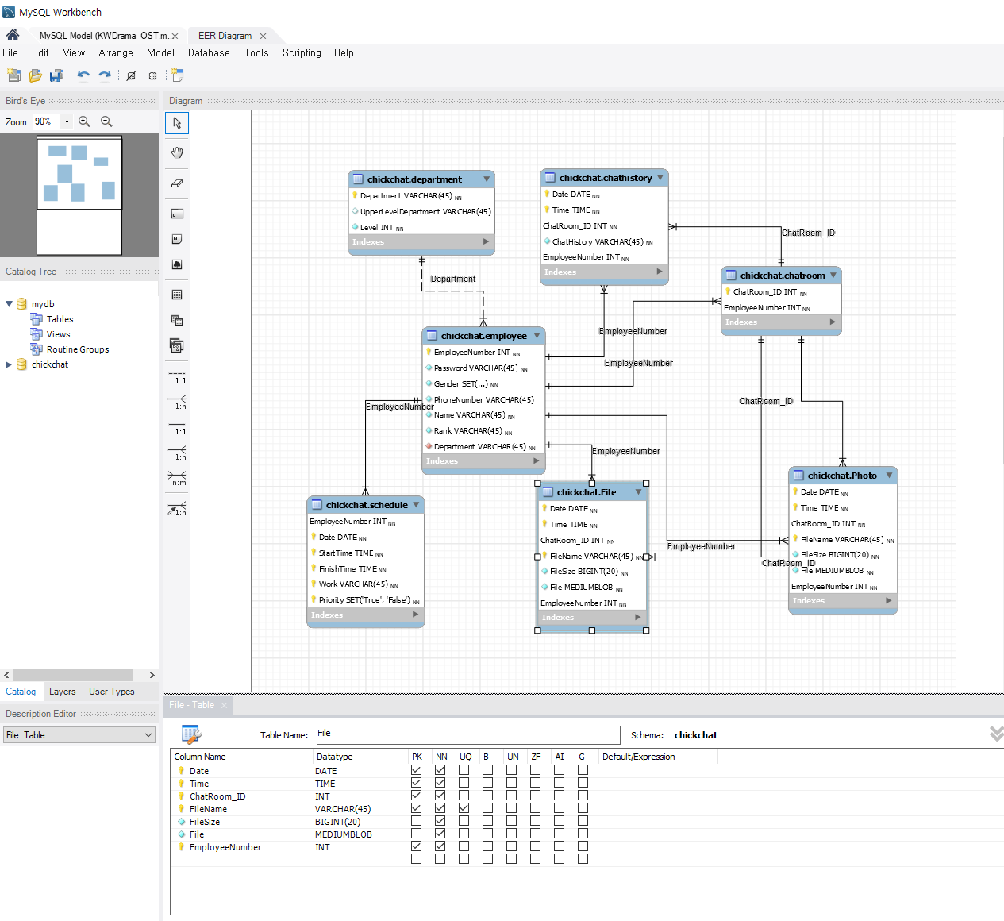
기본 DB설계 – relation table(prototype)
기능 구현 설계 – 필수 구현

Slide 10
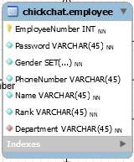
employee 테이블
기본 DB설계 – employee table(prototype)
기능 구현 설계 – 필수 구현
EmployeeNumber(INT) = 고유사원번호
PassWord(VARCHAR) = 비밀번호
Gender(Set) = 성별
PhoneNumber(VARCHAR) = 전화번호
Name(VARCHAR) = 이름
Rank(VARCHAR) = 직급
Department(VARCHAR) = 소속부서
Primary Keys = EmployeeNumber
Foreign Key = Department references department
모든 테이블의 중심이 되는 테이블로 직원들의 개인정보를 담고 있다.
기본키로는 고유사원번호를 가지고, department 테이블에서 Department를 참조받고 있다.

Slide 11
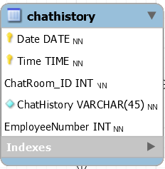
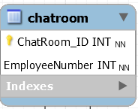
chatroom 테이블
기본 DB설계 – chat table(prototype)
기능 구현 설계 – 필수 구현
chathistory 테이블
Date(DATE) = 날짜
Time(TIME) = 시간
ChatRoom_ID(INT) = 채팅방고유번호
ChatHistory(VARCHAR) = 채팅내역
EmployeeNumber(INT) = 채팅친 직원
Primary Keys = Date, Time, ChatRoom_ID, EmployeeNumber
Foreign Keys = ChatRoom_ID references chatroom
EmployeeNumber references employee
채팅을 친 내역을 관리하는 테이블로 날짜, 시간, 방고유번호, 채팅친 직원이 기본키이다.
chatroom table에서 ChatRoom_ID를 참조받고 있다.
ChatRoom_ID(INT) = 채팅방 고유번호
EmployeeNumber(INT) = 채팅방 사용자(고유사원번호)
Primary Keys = ChatRoom_ID
Foreign Keys
EmployeeNumber references employee
채팅방의 정보를 나타내는 테이블로 채팅방의 고유번호와 채팅방을 사용하는 직원들의 고유사원번호를 담고있다.

Slide 12
데이터 암호화
기능 구현 설계 – 필수 구현
Surver
메시지 전송간 데이터 암호화(AES256)
Cient, Server간 같은 key값을 이용하여 메시지 암호화
프로그램 내부의 key값을 알지 못하면 복호화 불가능
Server
(Program)
Client 1
①
비밀번호 암호화(SHA-256)
① 비밀번호를 해시값으로 변경
② 해시값을 DB에 저장
➔ 이후 로그인을 위해 비밀번호 입력시,
입력값을 해시값으로 변경하여
DB의 해시값과 같은지 확인
개발자(관리자) 또한 값을 알 수 없다!
②
Client 2
DB
Google Cloud Platform에서 보호

Slide 13
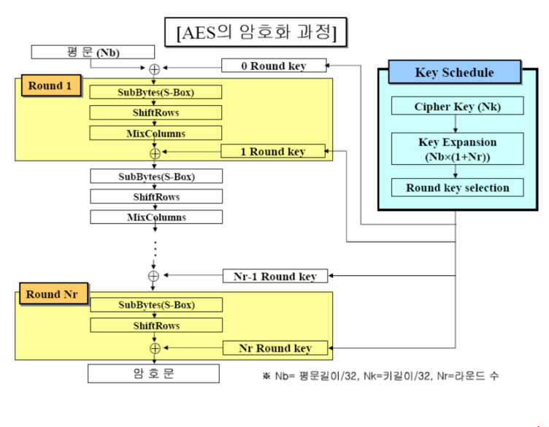
데이터 암호화
기능 구현 설계 – 필수 구현
AES256
대칭키 알고리즘
효율적인 설계 / 현재 가장 상용화되고 안전한 알고리즘
단점 : 복호화를 위한 역함수를 설계해야함
이미지 출처 : https://www.crocus.co.kr/1230?category=198068
SHA-256
해시값 = 지문과도 같은 것
해싱 함수를 통해 data를 고정 길이의 해시값으로 변환
256은 2^256을 의미하는데, 이로 인해 해시값이 충돌할 우려는 없음

Slide 14
파일전송기능
기능 구현 설계 – 2차 구현
DB
Client1이 파일을 4KB단위로 쪼개 순차적으로 전송 Server는 이것을 받아 Byte 단위로 메모리에 적재
메모리에 적재된 Byte단위의 데이터를 DB에 BLOB형식으로 저장
다른 유저(Client2)가 해당 채팅방에 입장하면, Server는 이를 인지하여 DB에 저장된 이미지를 로드
로드한 데이터를 4KB 단위로 쪼개 순차적으로 전송하고, 유저는 4KB 단위의 데이터를 받으며 메모리 스트림에 적재한다. 모두 받았으면 이미지로 반환하여 채팅에 표시
②
③
Server
(Program)
Client 1
①
④
Client 2

Slide 15
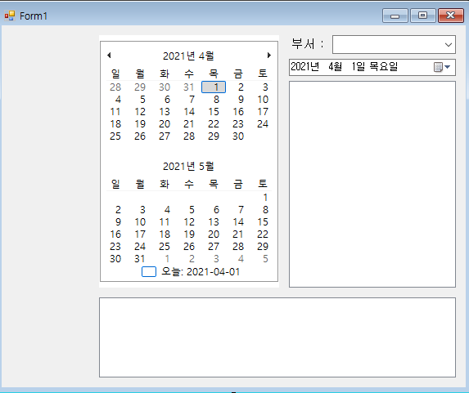
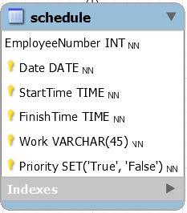
할일 / 일정공유
기능 구현 설계 – 2차 구현
Windows Form의 MonthCalender, ListView, DateTimePicker 등을 DB와 연결하여 구현
ⓑ
ⓐ
EmployeeNumber(INT) = 사원고유번호
Date(DATE) = 날짜
StartTime(TIME) = 일정시작시간
FinishTime(TIME) = 일정마감시간
Work(VARCHAR) = 일정
Priority(SET) = 우선순위
ex.) ⓒ구현
schedule relation의 EmployeeNumber를 통해 Date, StartTime 등 정보 연결
ⓒ

Slide 16
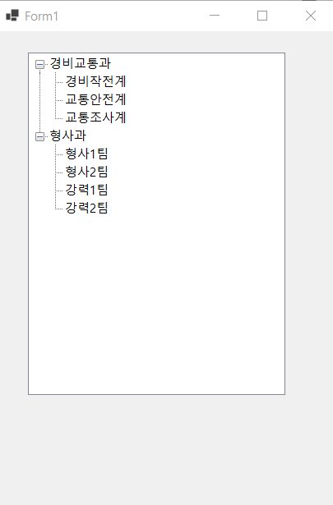
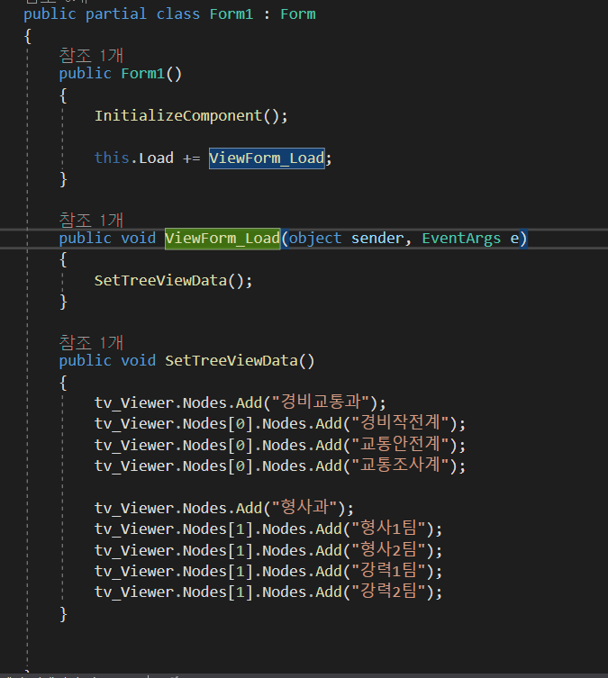
조직도를 통한 유저목록 표시
기능 구현 설계 – 편의기능 구현
TreeView를 이용한 조직도 표시
- DB에 연결하여 구성원 로딩

Slide 17
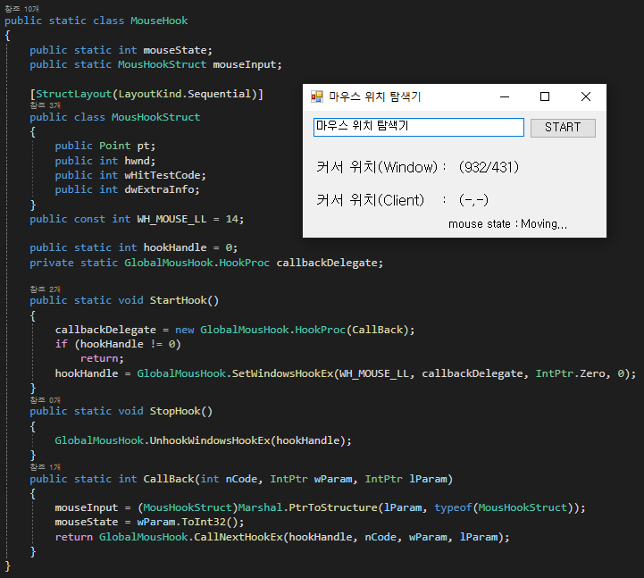
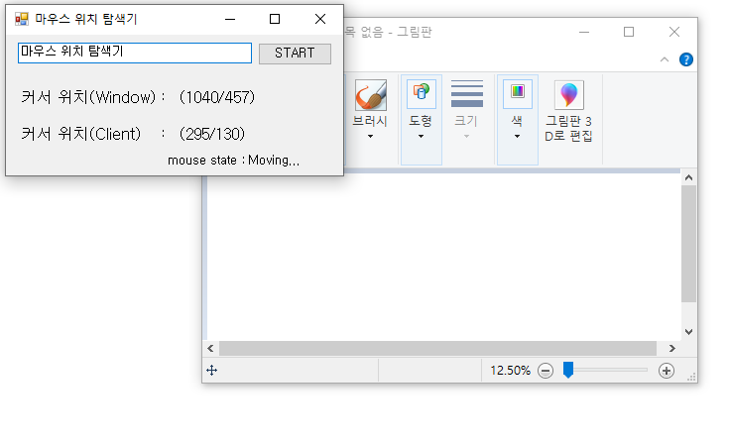
사용자 상태 표시
기능 구현 설계 – 편의기능 구현
키보드/마우스 후킹을 이용하여 입력값 감지
- 5분 이상 입력/마우스 이동이 없으면 자리비움 상태로 변경
키보드/마우스 후킹
System.Runtime.InteropService 네임스페이스를 이용하여
마우스 후킹 관련 dll 사용

Slide 18
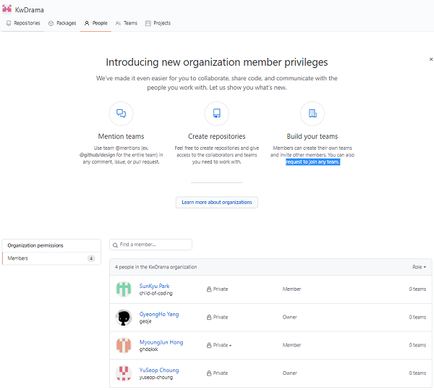
GitHub organization - KwDrama
기능 구현 설계 – 팀 프로젝트 개발 환경 구축

Slide 19
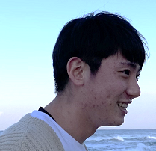

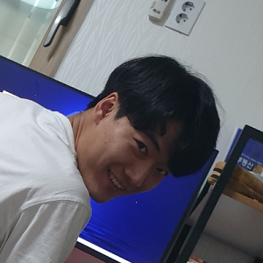


Team members
Application Software Lab. Team5
박선규
2017203054
Database Administrator
50%
Project Progress
양경호
2017203014
Server Manager
정유섭
2017203001
Quality Assurance & Leader
100%
홍명준
2017203011
Communication Security
0%

Slide 20
Q&A

